Slide 1
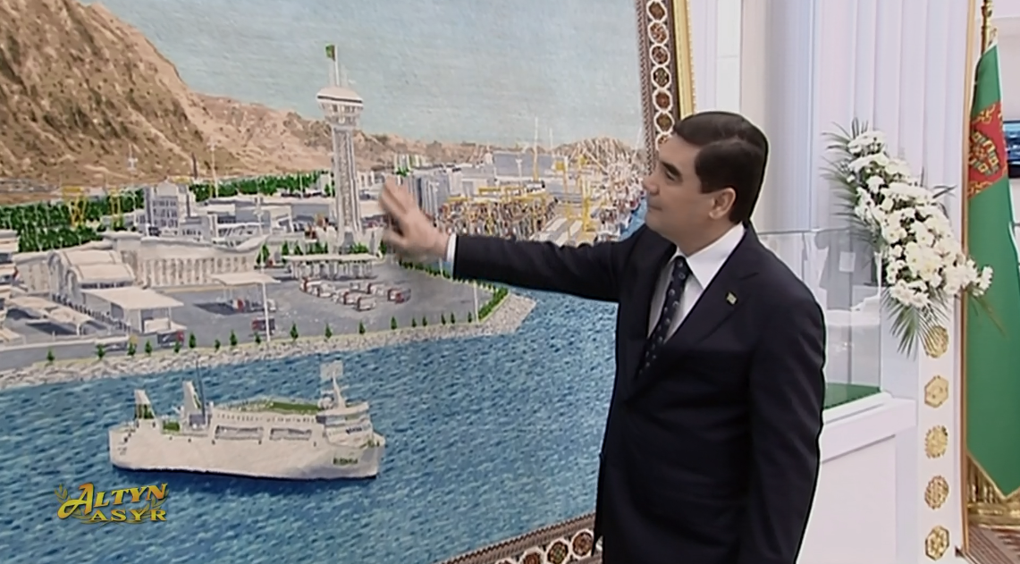
TÜRKMENISTANYŇ INŽENER-TEHNIKI WE ULAG
KOMMUNIKASIÝALARY INSTITUTY
Ulaglar fakultetiniň “AUU” kafedrasynyň uly mugallymy Oguljan Aýnazarowa Seýliýewna
“Ulagyň umumy kursy”
Peýdalanmaly edebiýatlar:
1. Türkmenistanyň Prezidentiniň ýurdumyzy 2019–2025-nji ýyllarda durmuş-ykdysady taýdan ösdürmegiň Maksatnamasy. – A.: Türkmen döwlet neşirýat gullugy, 2019.
2. Ulagyň umumy kursy okuw gollanmasy O.Aýnazarowa . G. Öräýew .2020ý
3. Афанасьев Л.Л. и др. Единая транспортная система автомобильных перевозок.
– М.: Транспорт, 1984.
4 Пеншен Н.В. “Обший курс транспорта ”
М.: Транспорт, 2012
5. Аксёнов И. Я. Единая транспортная система /
И. Я. Аксёнов – М.: Высшая школа, 1991.
6. Афанасьев Н. Б. Единая транспортная система
и автомобильные перевозки /Н. Б. Афанасьев,
С. М. Островский – М.: Транспорт, 1984.

Slide 2
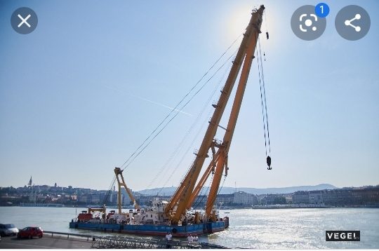
Tema 16:Ulagyň täze görnüşleri
Meýilnama:
1. Ulagyñ täze görnüşleri, olaryñ toparlara bölünişi.
Geljegi bolan täze ulag görnüşleriniñ häsiýetnamasy .
Ulagyň täze görnüşleriniň tehniki taýdan ulanylyşyna baha.
.

Slide 3
1.Ýyl-ýyldan artýan ýük we ýolagçy akymyny özleşdirmek; ýaşalmaýan, kyn topografik etraplarda ulag ýollaryny gurmak üçin şertleriň gitdigiçe çylşyrymlaşmagy; iri şäherlerde ulag birlikleriniň gatnaw tizligini we gatnawa çykarylyşynyň ýygylygyny ýokarlandyrmaga bolan ymtylyş; ulag birlikleriniň rahatlygyny gowulandyrmak we özüne düşýän gymmatyny aşaklatmak zerurlygy – bularyň ählisi diňe bir bar bolan ulag serişdeleriniň kämilleşdirilmegini talap etmän, eýsem adaty bolan ulag görnüşlerine garanda öňde goýlan talaplary we tabşyryklary has doly kanagatlandyryp biljek täze ulag serişdeleriniň gözlenilmegini hem talap edýär. Häzirki wagta çenli hemişelik ýa-da tejribe-ulanyş gurluşlary hökmünde ulag serişdeleriniň birnäçe täze görnüşleri işlenilip durmuşa geçirildi, has köpräginiň bolsa oňlanyş, taslama (proýekt) görnüşleri ýa-da ýöne bir idealary bar.
Ulagyň täze görnüşleri diýlip atlandyrylýan ulag görnüşleri köp ýyl mundan öň hödürlenipdi. Ýöne olar şol wagtlar ulanyşa ornamandylar. Indi bolsa täzeden hödürlenilýär ýa-da häzirki zaman tehniki esaslarda özgerdilýär.
Ulagyň täze görnüşleri hem adaty adalgalar boýynça toparlara bölünýär:
Daýanç üstleri boýynça;
Hereketlendirijileri boýynça;
Herekete getirijiler boýynça.
Daýanç üstleri boýynça ulag serişdeleri ýerüsti, suw we howa görnüşli bolup biler. Bu toparyň çäginden älem enjamlary çykýar, sebäbi olaryň daýanç üsti diýen sözüň kabul edilen düşünilişine gabat gelýän daýanç üsti ýokdur.
Eýýäm bug porşen maşyny, bug turbinasy, gaz turbinasy, içinden ýanýan hereketlendirijiler (ýanyjy garyndylaryň uçgun we gysylma esasynda ýanmagy - dizel) ýaly hereketlendirijiler adaty hasaplanýar.
Çekiji tigirler, gämilerde kürekli tigirler, suw we howa wintleri, reaktiw çekijiler adaty herekete getirijiler bolup durýar.

Slide 4
2. Ulagyň täze görnüşleri diýen adalga adatça şertleýin monorels ýollar, howa ýassykly ýa-da magnit çeňňekli (asgyçly) gämiler we enjamlar, badyna hereket edýän (inersion) ulag, turbogeçuşiriji ulagynyň özboluşly ulgamy, hereket edýän trotuarlar, utgaşdyrylan ulag serişdeleri hem-de adaty hereketlendirijili, herekete getirijili hereket ediş gurluşlaryndan tapawutlanýan ulag serişdeleriniň görnüşleri degişlidir.
Monorels ýollary takmynan mundan 200 ýyla golaý wagt öň hödürlenipdir. Ilkinji rus atly çekijili monorels ýollary 1820-nji ýylda Mýaçkowo obasynda esasan tokaý daşamak üçin gurlupdyr. Şolar ýaly ýollaryň elektrik hereket edýän görnüşini rus injeneri I. W. Romanow 1897-nji ýylda Peterburg şäherinde gurýar. 1901-nji ýylda Wuppertale (Germaniýa) şäherinde ilkinji ýolagçy ýollaryň biri peýda bolýar. Bu ýoluň uly ýetmezçiligi metal tigirleriň metal relslerden ýörände edýän gaty uly şakyrdysy bolupdyr. Ol sesi soňky gurluşlarda aýyrýarlar.
Häzirki zaman monorelsli ýol – bu ýokary galdyrylan demir deton ýa-da metal relsde hereket edýän ýel berilýän tekerli arabasy (wagony) bolan hereket edýän düzümdir. Monorels ýollarynyň iki görnüşi tapawutlanýar:
Geýdirme ýollar; onda wagonlar aşaky daýanç nokadyna eýe bolup, göterýän polat pürsüň (relsiň) üstünde oturýar.
Asma ýollar; onda wagonlar polat pürse daýanýan arabalardan asylýar.
Her bir ýol özüniň artykmaçlyklaryna we ýetmezçiliklerine eýedir. Geýdirme ýollar («Alweg» görnüşli) wagonlaryň durnuklylygyny üpjün etmek üçin has çylşyrymly hereket edýän bölegi talap edýär. Mundan başgada, amatsyz meteo şertlerde monorels (polat pürs) buz ýa-da gar bilen örtülýär hem-de onuň işlemegini togtadýar ýa-da monorelsleri arassalamak üçin zähmeti köp talap edýän iş geçirmeli bolýar. Şular bilen birlikde bu ýollar galdyrmanyň has gysga (2-3 m) daýançlaryň bolmagyna mümkinçilik berýär, netijede, onuň gurluşygyna az çykdajylaryň bolmagyna getirýär. Asma ýollar üçin bolsa, tersine, wagonyň aşaky nokadynyň ýer üstünden gerek bolan beýikligini (4-5 m) üpjün etmek üçin has uzyn daýançlar gerek, emma wagonlaryň hereket edýän bölegi ýönekeýleşdirilýär. Asma ýollaryň özboluşly ulgamyny «Sofež» fransuz firmasy hödürledi. Onda göteriji metal pürs doly ýapyk bolmadyk guty görnüşli bolup, içinde wagonyň arabajyklary hereket edýär. Bu görnüşli monorelsler özüçe uly, gaba we gymmat gurluş bolsada, onuň uly artykmaçlygy garda we doňakçylykda işe ukyplylygydyr.
Hereket edýän monorels ýollary elektrik çekijilere eýedir. Olar az sesli bolup, atmosferany hapalamaýar. Monorels ýollarynyň otlylary hem edil metropoliteniň otlylyary ýaly bir ýa-da birnäçe wagonlardan durýar. Ýollarda hereketiň iň ýokary tizligi 75-125 km/s, daşama ukyplylygy – 40 müň ýolagçy/s çenlidir. Monorels ýollarynyň gurluş bahasy ýerasty metropoliteniňkä seredende iki esse arzandyr. Galdyrmalary (estakada) gurmak üçin boş giňlikler bar bolsa şäher we şäherara, şeýle hem, beýikli-pesli we daglyk ýerlerde ulag hökmünde olar netijeli hasaplanýar.

Slide 5
Howa ýassykly gämiler ХХ asyryň 60-njy ýyllarynda ýaýrap başlady. Olar diňe uzyn bolmadyk esasan derýa ýollarynda we deňiz bogazlaryndan daşamaklyk amala aşyrylanda ulanylýar. Howa ýassygyny ulanmak ideýasy öňden bäri bellidir. 1853-nji ýylda rus injeneri Iwanow «üç taraply howa gysma esasynda ýüzüji» atly gäminiň taslamasyny işleýär. Ol howa maşynynyň we iki adam güýjüniň kömeginden düýbüne howa gysmagyň hasabyna ýeliň we suw akymynyň garşysyna ep-esli çaltlyk bilen ýüzüp bilipdir. Howa ýassykly gämileriň artykmaçlygy ýokary tizligi we hemme ýerde ýöräp bilýänligi, şeýle hem, ýapgyt kenara çykýanlygy we tekizräk ýer üstünde hereket edip bilýänligi bilen baglanyşyklydyr. Şular ýaly amfibiýa-gämiler port we duralga gurluşlaryna mätäç däldirler. Bu gämileriň uly ýetmezçiligi howa ýassygyny döretmäge köp energiýa sarp edilýänligi we güýçli sesi bolup durýar. Muňa seretmezden howa ýassykly gämileri döretmek boýynça barlaglar we gurmak işleri dowam etdirilýär.
Howa ýassykly gury ýer enjamlary esasan taslama we tejribe görkezmeleri görnüşinde bar. Bir ýa-da birnäçe tigirleri gorizontal çekijiligi üpjün etmek üçin ýer bilen gatnaşykda bolýar. Şular ýaly maşynlaryň tejribesi öňki SSSR-de, Fransiýada, Angliýada we beýleki ýurtlarda geçirilýär. Emma bu enjamlaryň tekiz däl ýerlerde durnuksyz, dolandyrylyşynyň kyn, sesli, güýçli tozan turuzýan we az tygşytly bolmagy olar bilen geçirilen tejribeleriň goýbolsun edilmegine getirdi.
Has düýpli teoretiki we tejribe işleri howa ýassykly monorels aero otlylaryny döretmekde 1965-nji ýylda Fransiýada alnyp barylýar. Şular ýaly barlaglar Ýaponiýada-da geçirilipdir. Metbugat maglumatlaryna görä, Nagoýe (Ýaponiýa) şäherinde 9 kg agramly wagon howa ýassykda reaktiw hereketlendiriji bilen laboratoriýa şertlerinde 920 km/s tizlige ýetipdir.
Angliýada 25 t agramly, 480 km/s tizlikde hereket edip biljek elektrohereketlendirijili awto otlynyň görkezmesi taýýarlandy.

Slide 6
Magnitli asma enjamlarynyň köp gatnaşyklarda gelejegi ulydyr. Magnitli asma ýollarynda ýola magnitiň polýusyny ýokary garadyp, wagonlarda bolsa degişli magnitleriň polýusyny aşak garadyp goýulsa, itme güýçleriniň täsirinden wagon ýoluň üstünde 10-15 mm yş bilen asylyp durýar. Gurluş taýdan magnitli asma diňe bir elektrodinamik iteklemäniň hasabyna ýerine ýetmän, özüne çekiş güýjüniň täsirinden hem amala aşyrylýar. Howa wintleriniň çekijiliginiň ýa-da elektrohereketlendirijiniň täsirinden wagon diňe howanyň garşylygyny eňip geçmek bilen güýjeýän hereketi alýar. Wagonyň ýol bilen meheniki galtaşmasynyň ýoklugy ýokary tizliklerde-de wagona hereketiň artykmaç emaýlylygyny üpjün edýär. Ýönekeý bolan bu ideanyň durmuşa geçirilmeginde hem uly kynçylyklaryň duşýandygyny bellemelidiris. Şoňa görä, köp ýurtlarda 35-40 ýylyň içinde degişli barlag hem-de gurluş işleri alnyp barylýar. Magnit otlylaryny işläp taýýarlamakda Germaniýada we Ýaponiýada uly netijeler gazanyldy. 1969-1971-nji ýyllarda GFR-da «Transrapid-2» enjamy bilen 160 km/s tizlik alynýar. 1976-njy ýylda «Transrapid-4» täze modeli 250 km/s, 1988-nji ýylda «Transrapid-6» modeli 412 km/s tizlik görkezýär. Ol uzynlygy 54 m, agramy 120 t bolan 196 orunly wagondan durýar. Nemesler ABŞ-a hem Los-Anjeles bilen Las-Wegasy birleşdirjek 500 km/s tizlikli magnit otlylar ulgamyny hödürläpdirler. Magnitli asmanyň ilkinji iki ýolly şäher ugry Angliýada 600 m-den uzynrak aralykda ulanylýar. Ol Birmengem şäheriniň demir ýol menzilini aeroport bilen birleşdirýär. 40 ýolagçyny alyp gidip bilýän aýna plastikadan edilen ýeňil iki wagondan durýan magnit otlusy sürüjisiz EHM-nyň kömegi bilen dolandyrylýar. Elektrik togunyň goşulmagy bilen elektromagnitler otly wagonyny 15 mm ýokary galdyrýar we awtomatikanyň kömeginde olary şol yşlar bilen saklaýar. Otlynyň güýjeýän hereketi ýol elektro hereketlendirijileriniň üsti bilen amala aşyrylýar. 1980-nji ýyllarda Ýaponiýada Tokiodan täze Haneda aeroportuna çenli uly bolmadyk magnit asma ýoly gurulýar. Ýaponiýada deňeşdirme uly uzaklyklar üçin hem magnit asma ýollarynyň üsdünde işlenilýär. Rossiýada magnit asma enjamlaryny döretmek üçin iki ugur boýynça işler alnyp barylýar: şäher ulagy hem-de ýokary tizlikli şäherara ugry boýynça. Şäher we şäher etekleri üçin magnit asma enjamlarynyň 200 km/s çenli, şäher aralarynda bolsa 400-500 km/s tizligi göz öňünde tutulýar. Bu tizlikler entek tehniki-ykdysady taýdan çuň esaslandyrylmagyna mätäçdir.

Slide 7
Ýolagçylary gatnatmak üçin trubogeçiriji ulagynyň proýekti ABŞ-da käbir firmalar tarapyndan işlenip düzülýär. Detroýdyň «Teletrans» korporasiýasy içinde wagonlar hereket edýän turbanyň awtomatik ulgamyny işläp düzýär we modelini barlagdan geçirýärl. Onda iň ýokary tizlik 192 km/s ýetýär. Ýolagçy ugur kartyny kabul ediji enjama goýberenden soň elektro hereketlendirijiň işe girişmegi göz öňünde tutulandyr. Başga bir taslamada ugrukdyryjy gurluş edilip wagonlara howa garşylygyny azaltmak üçin howany aýryp gitmek bilen turba-nagym (tunel) ulanylýar. Çekiş üçin elektro hereketlendiriji, ýokary tizlik üçin (480 km/s) – reaktiw hereketlendiriji göz öňünde tutulýar. ABŞ-ň Demirgazyk-Gündogar geçedinde (Nýu-Ýork, Boston, Waşington şäherleriniň sebiti) ýolagçylary gatnatmak üçin 640 km aralykda iki tyrbaly ulgamy hödürleýärler. Aýlanyşyga inçe diwarly 3 m diametrli, 20 m uzynlykdaky wagonlary bolan otlylar göz öňünde tutulýar. Tyrbalardaky relslere wagonlar 4 sany iki gapyrgaly tigirler bilen daýanýarlar. Düzüjileriň pikiriçe, ortaça tizlik 320 km/s bolanda, ol howa ulagy bilen bäsleşip biler. Ony bolsa ýokary tizligi 640 km/s ýetireniňde gazanyp bolar. Gapda boşluk döredilen ýagdaýynda ýolagçy trybogeçiriji ulagy reaktiw hereketlendirijileriň kömegi bilen 2400-3600 km/s tizligi alyp biler. Ýöne entek bularyň ählisi taslama bolmagynda galýar.
Dartyş (grawitasiýa) ýoly bir nokatdan başga bir nokada göni nagym (tunel) gazylan ýagdaýynda gurlup bilner. Şular ýaly ýol boşlugynda ýolyň birinji ýarymynda otly bat alýar, ikinji böleginde olar badyna goýberilýär we sürtülmäniň ýok ýagdaýynda (meselem, magnit asma ýolunda) islendik aralyk çekişe energiýa sarp etmezden 42 minut 11 sekuntda geçiler. Näçe aralyk daş boldugyça, şonçada ortaky nokatda hereketiň tizligi ýokary bolar. Munda ýoluň birinji böleginde hereket artýan çaltlanma, ikinji böleginde bolsa kemelýän baha eýe bolar. Durmuşda dartyş güýji häzirki zaman metropolitenlerinde ulanylýar: nagymlar (toneller) durandan soň otly energiýa tygşytlap ýapaşaklygyna bat alar ýaly, durmazynyň öň ýany bolsa badyny gowşatmagy üçin ýokary galar ýaly edilip gurulýar.
Ýolagçy konweýeri (arasy üzülmezlik) (hereket edýän trotuarlar) 1950-nji ýyllardan ulanylyp başlandy. Ýolagçy konweýerlerini ulanmaklygyň tejribeleri adamlaryň köpçülikleýin toplanan ýerlerinde oňa adam gatnatmagyň kömekçi ulag serişdesi hökmünde seretmäge mümkinçilik berýär. Ol ýollaryň we meýdançalaryň aşagyndaky geçelgelerde, metrolarda, aeroportlarda, wokzallarda, şeýle hem iri zawodlarda, dükanlarda, dynç alyş ýerlerinde, sergileriň bolýan ýerlerinde we beýl. gurlup bilner. Hemişelik tizligi üpjün etmek bilen, bu konweýerler ýolagçylaryň akymyny tertibe getirýär. Gurluş taýdan olar lentaly, gat-gat plastina görnüşli, dürli geçirijili araba şekilli, şeýle hem, açyk ýa-da ýapyk oturgyçly bolup bilerler.
Relssiz demir ýolynyň özboluşly gurluşy Ýaponiýada meýilleşdirilýär. Bu ýolda hereket edçän otlylaryň uzynlygy 220 m barabar bolup, ol relsleriň ýerine her 100 metrden goýlan motolaşdyrylan tigirlere daýanýar. Şeýlelikde, otly öz ganatlary bilen her sapar wagonlara çekji güýji berýän iki jübüt tigirden az bolmadyk tigirlere daýanýar.
Hemme ýerde ýöreýän amfibiýalar az ilatlaşan sebitlerde ýükleri we ýolagçylary gatnatmak üçin ulanylýar. Köplenç olar uly bolmadyk tigirli gämiler, ýa-da ýüzmäge we batgalyklarda hereket etmäge ukyply bolan zynjyrly maşynlar görnüşinde bolýarlar.
Utgaşdyrylan awtomobil-demir ýol ulag serişdeleriniň köp sanly tejribe we taslama görnüşleri bar. Oňa relsli awtobuslary hem-de gara we demir ýollarynda birmeňzeş gowy hereket edip bilýän awtomobil we demir ýol herekete getirijileri bolan ulag serişdelerini görkezmek bolar.

Slide 8
Ýolagçy konweýeri (arasy üzülmezlik) (hereket edýän trotuarlar) 1950-nji ýyllardan ulanylyp başlandy. Ýolagçy konweýerlerini ulanmaklygyň tejribeleri adamlaryň köpçülikleýin toplanan ýerlerinde oňa adam gatnatmagyň kömekçi ulag serişdesi hökmünde seretmäge mümkinçilik berýär. Ol ýollaryň we meýdançalaryň aşagyndaky geçelgelerde, metrolarda, aeroportlarda, wokzallarda, şeýle hem iri zawodlarda, dükanlarda, dynç alyş ýerlerinde, sergileriň bolýan ýerlerinde we beýl. gurlup bilner. Hemişelik tizligi üpjün etmek bilen, bu konweýerler ýolagçylaryň akymyny tertibe getirýär. Gurluş taýdan olar lentaly, gat-gat plastina görnüşli, dürli geçirijili araba şekilli, şeýle hem, açyk ýa-da ýapyk oturgyçly bolup bilerler.
Relssiz demir ýolynyň özboluşly gurluşy Ýaponiýada meýilleşdirilýär. Bu ýolda hereket edçän otlylaryň uzynlygy 220 m barabar bolup, ol relsleriň ýerine her 100 metrden goýlan motolaşdyrylan tigirlere daýanýar. Şeýlelikde, otly öz ganatlary bilen her sapar wagonlara çekji güýji berýän iki jübüt tigirden az bolmadyk tigirlere daýanýar.
Hemme ýerde ýöreýän amfibiýalar az ilatlaşan sebitlerde ýükleri we ýolagçylary gatnatmak üçin ulanylýar. Köplenç olar uly bolmadyk tigirli gämiler, ýa-da ýüzmäge we batgalyklarda hereket etmäge ukyply bolan zynjyrly maşynlar görnüşinde bolýarlar.
Utgaşdyrylan awtomobil-demir ýol ulag serişdeleriniň köp sanly tejribe we taslama görnüşleri bar. Oňa relsli awtobuslary hem-de gara we demir ýollarynda birmeňzeş gowy hereket edip bilýän awtomobil we demir ýol herekete getirijileri bolan ulag serişdelerini görkezmek bolar.

Slide 9
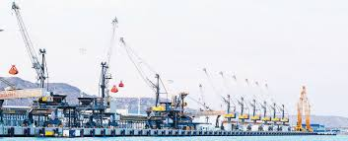
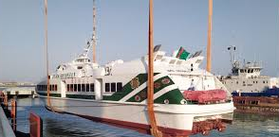
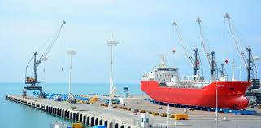
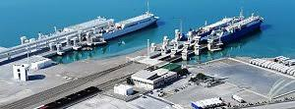
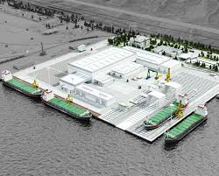
Merkezi Aziýa sebitiniň esasy “deňiz derwezesiniň” wezipesini ýerine ýetirjek bu Halkara deňiz portunyň işe girizilmegi bilen Ýüpek ýolunyň ugry boýunça Aziýa we Ýuwaş ummany ýurtlaryndan Türkmenbaşa gelýän ýükleri soňra Russiýanyň, Azerbaýjanyň we Eýranyň portlarynyň üsti bilen Ýewropa ýurtlaryna ugratmaga uly mümkinçilikler açylar. Täze deňiz menzili senagat we ulag düzüminiň ösdürilmegine, maýa goýumlarynyň çekilmegine itergi berer.

Slide 10
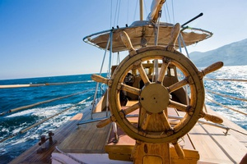
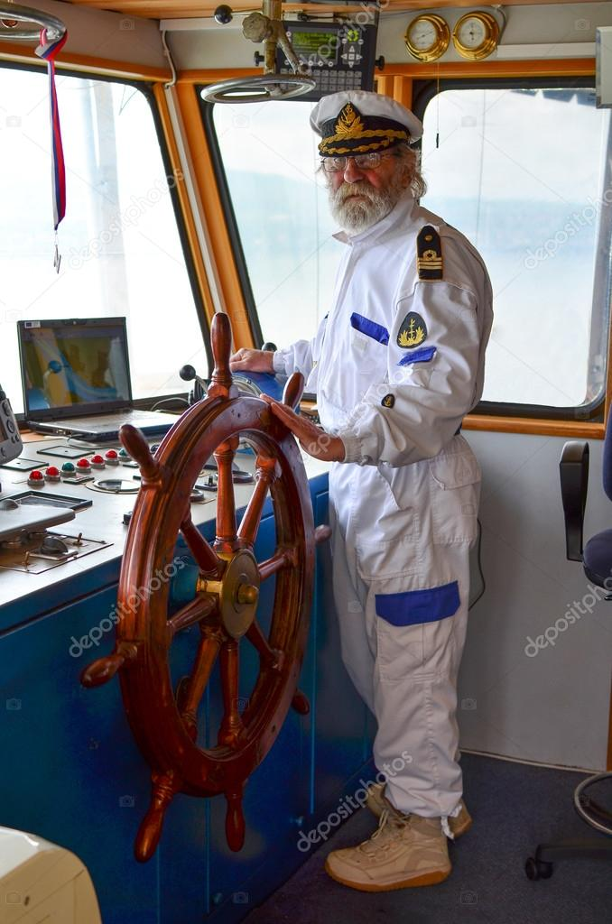
Tehniki sözlük
1. Şturwal
2. Ship steering wheel
3. штурвал
1. Kapitan
2. captain
3. капитан

Slide 11
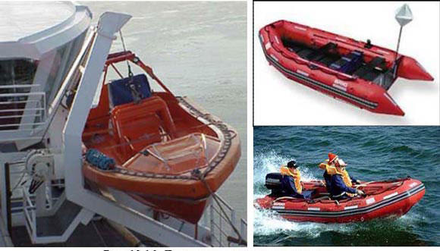
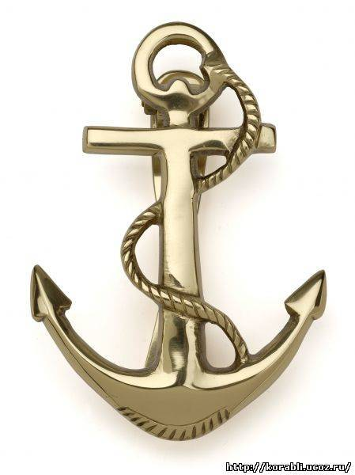
1. Şlýupka (ýekmerdim) 1. Labyr
2. Boat 2. anchor
3. Шлюпка 3. якорь

Slide 12
Üns berip diňläniňiz üçin sag boluň!

